Slide 1



 |  |  | Obchodní akademie a Střední odborná škola, gen. F. Fajtla, Louny, p. o Osvoboditelů 380, Louny
Číslo projektu | CZ.1.07/1.5.00/34.0052 | Číslo sady |  | 26 |  | Číslo DUM | 3.2._26_10
Předmět | Aranžování
Tematický okruh | Aranžování 10 – Druhy barev 1
Název materiálu | Odborné kreslení
Autor | Zuzana Koděrová
Datum tvorby | 9. 12. 2013 | Ročník |  |  | ARR 1
Anotace Žáci jsou v prezentaci seznámeni s teorií barev pro aranžování, s odborným názvoslovím předmětu Aranžování.
Metodický pokyn: prezentace, výklad s pracovním listem pro žáky cílová skupina žáků: 16 – 19 let
Autorem materiálu a všech jeho částí, není-li uvedeno jinak, je Zuzana Koděrová.
Dostupné z Metodického portálu www.rvp.cz, ISSN: 1802-4785. Provozuje Národní ústav pro vzdělávání, školské poradenské zařízení a zařízení pro další vzdělávání pedagogických pracovníků (NÚV).“

Slide 2
Aranžování 10
Druhy barev 1
©c.zuk

Slide 3

barvy kolem nás…
Pro různé aranžérské, výtvarné techniky (se vyrábí obrovské množství druhů barev, liší se od sebe např. chemickým složením
Z hlediska chemického složení druhy barev tvoří:
BARVIVO A PIGMENTY
POJIDLO
3. ŘEDIDLO
Archiv autora
©c.zuk

Slide 4
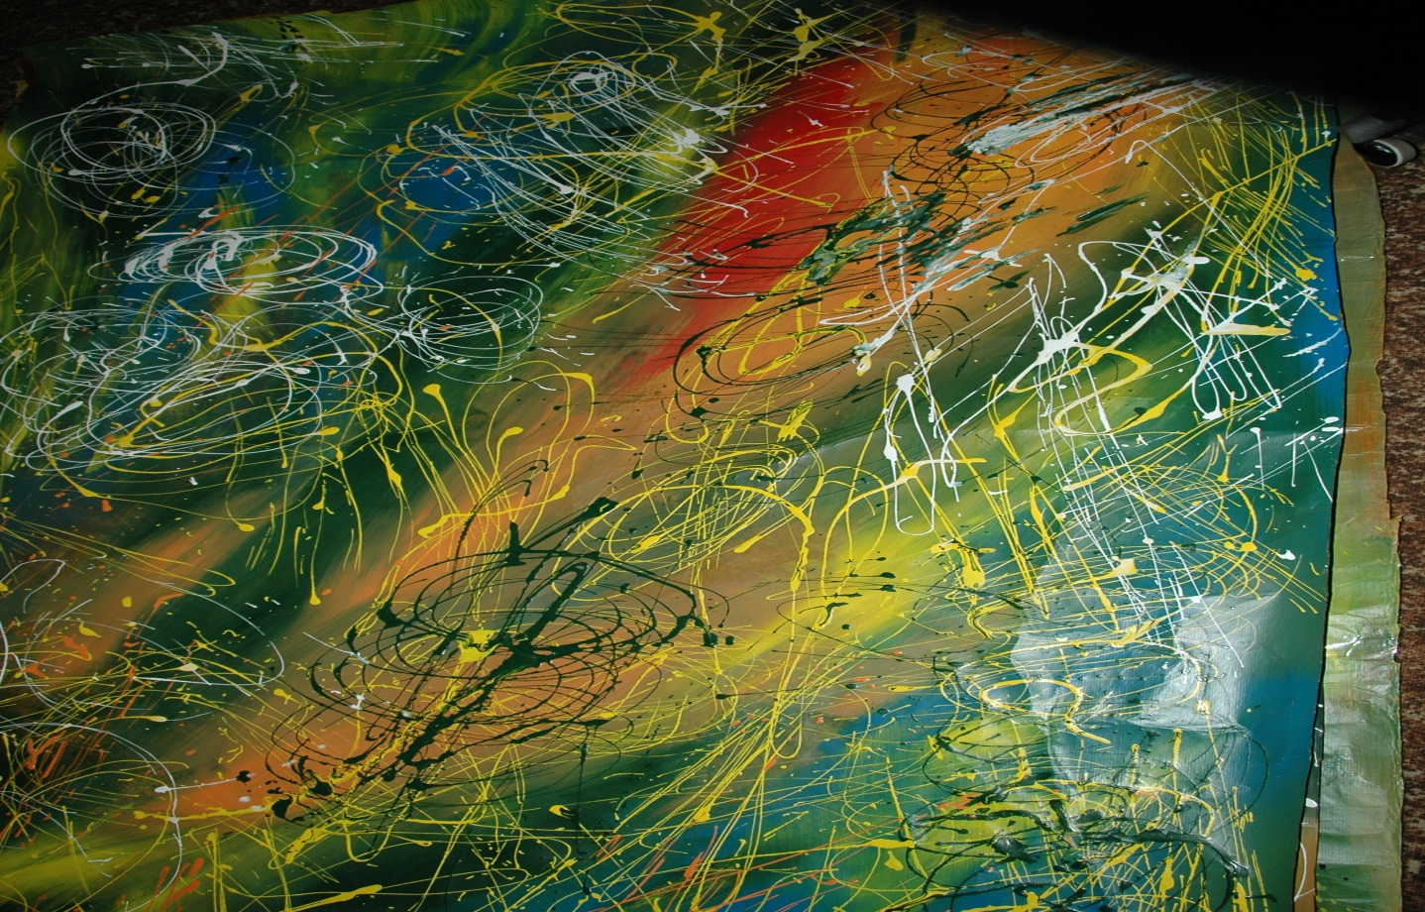


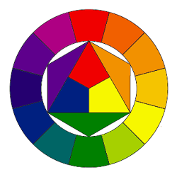
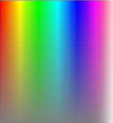
Základy teorie barev
Druhy barev:
1. Pestré barvy - chromatické
2. Neutrální barvy - achromatické
©c.zuk
Archiv autora
©c.zuk
Archiv autora
Archiv autora
©c.zuk

Slide 5
Pestré barvy - chromatické
Pestré barvy se dělí na:
1. Základní (primární)
Pestré barvy se dělí podle pocitového působení na:
2. Podvojné (sekundární)
3. Potrojné (terciální)
1. Teplé
2. Studené
©c.zuk

Slide 6
Pestré barvy se dělí podle pocitového působení na:
1. Teplé
©c.zuk

Slide 7
Pestré barvy se dělí podle pocitového působení na:
2. Studené
©c.zuk

Slide 8

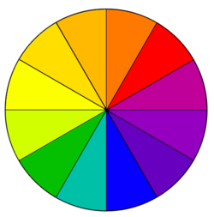
Ostwaldův barevný kruh
Archiv autora
Barvy určujeme podle pravidel barevného kruhu
Barevný kruh vytvořen podle Ostwaldovy teorie nauky barev
Archiv autora
©c.zuk

Slide 9
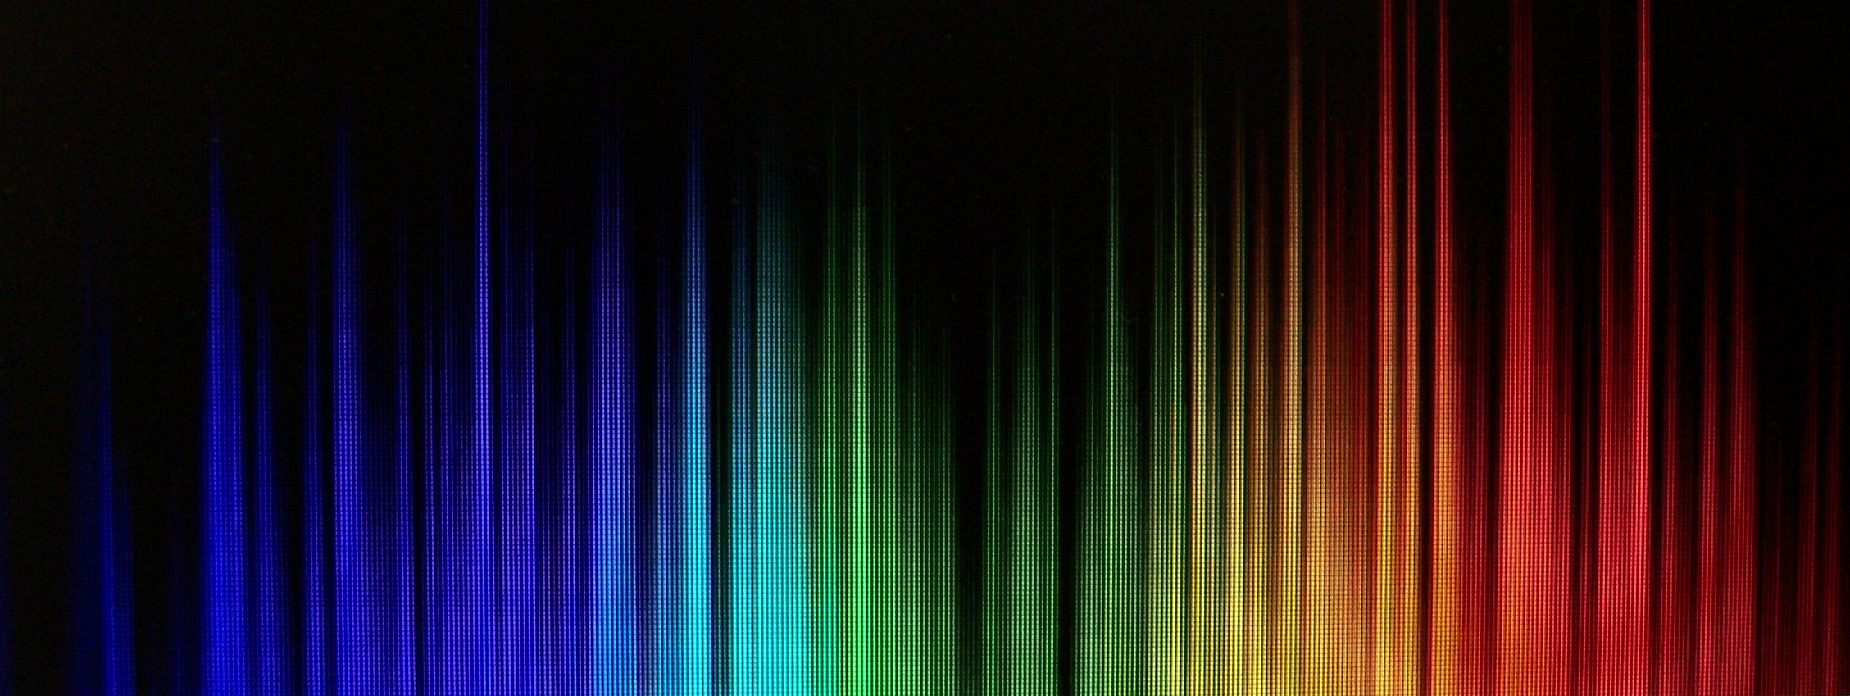

Pojetí barvy RYB, RGB
Tradiční výtvarné pojetí barev s primárními barvami označovanými anglicky RYB, tj. červená - žlutá - modrá.
RGB
je dominantní
v počítačové
či multimediální
technice.
Archiv autora
Archiv autora
©c.zuk

Slide 10

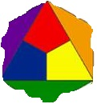
1. Primární barvy (základní)
připomínají barvy
v tiskárně
Archiv autora
2. Sekundární barvy (podvojné)
Archiv autora
vznikají mícháním
dvou základních
(primárních barev)
©c.zuk

Slide 11
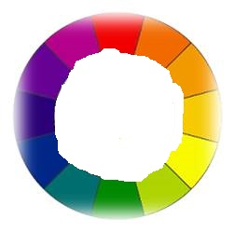
2. Terciální barvy (potrojné)
vznikají mícháním
dvou základních
(primárních barev)
Archiv autora
©c.zuk

Slide 12
1. Lomené barvy
vznikají přimícháním bílé barvy do pestrých
1. Lomené barvy
Archiv autora
©c.zuk

Slide 13
Neutrální barvy
vznikají přimícháním černé barvy do pestrých
1. Tupé barvy
Archiv autora
©c.zuk

Slide 14
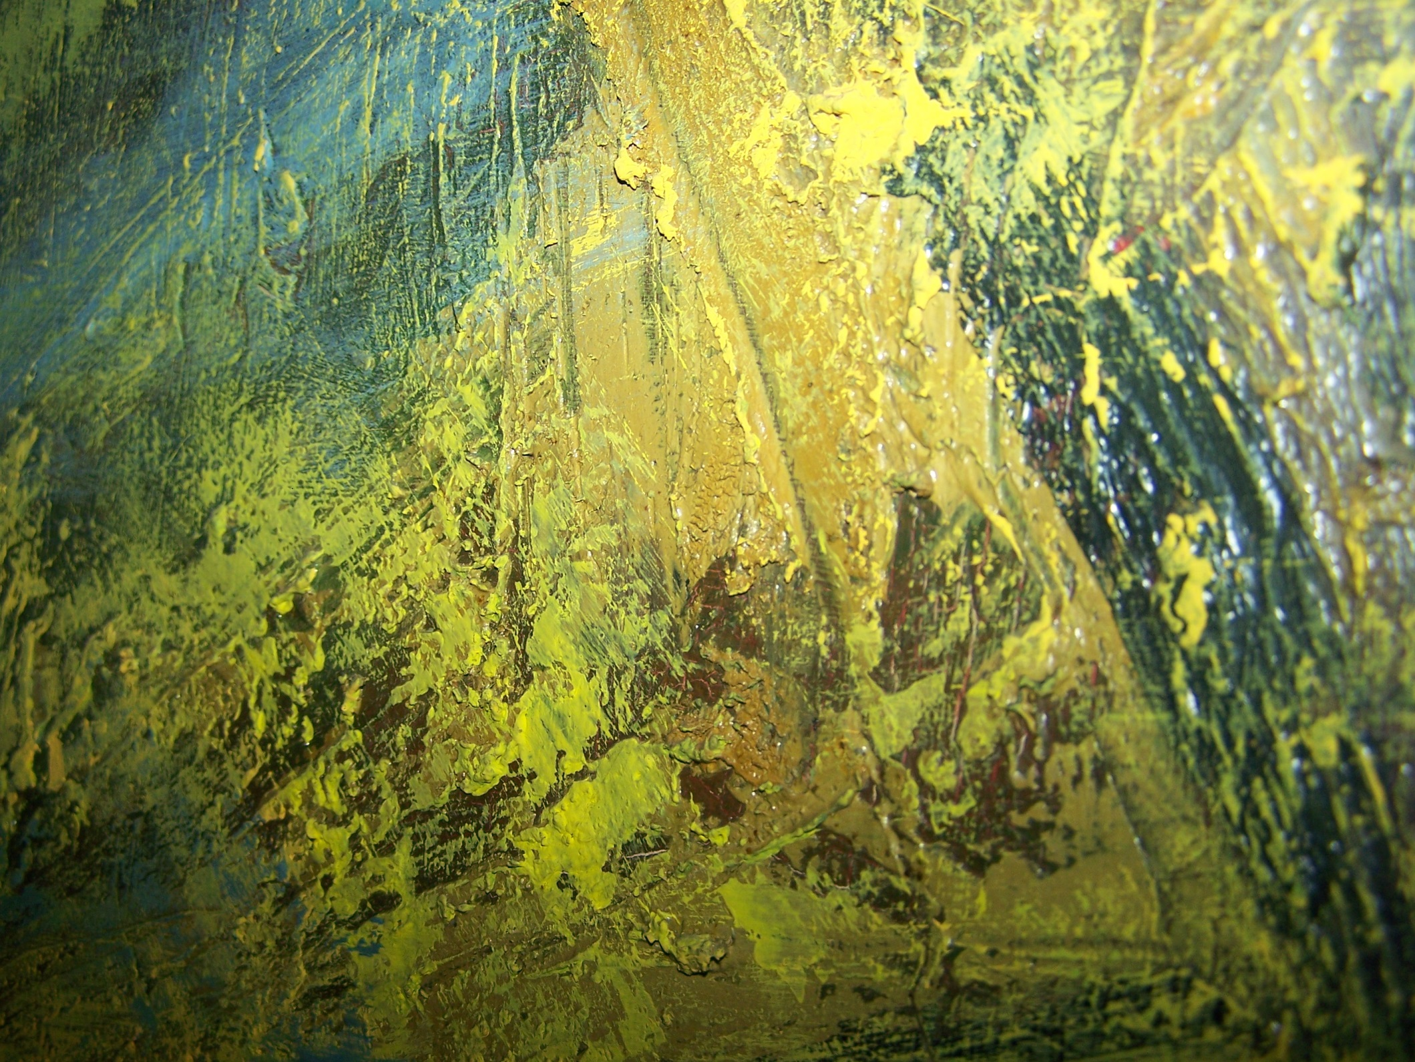
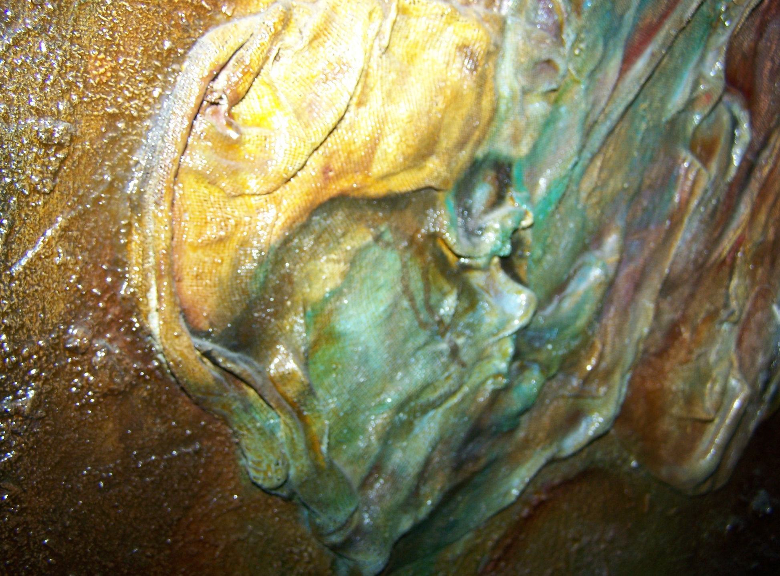
Olejomalba = náročná a nákladná technika
Olejové barvy
Různé druhy a značky i podle složení barvy.
Ředí se terpentýnem, lněným, třezalkovým a jiným olejem.
Po zaschnutí jsou nesmazatelné, nedají se vyprat.
Prodávají se v sadách.
Nejvíce používané jsou k malbě
obrazu, oděvu, na dřevo, kůži
a jiné materiály.
Značkové barvy se používají
i na jiné techniky (speciální
jsou právě na textil, airbrush:
např. Koh - I – Noor, Dílo, Mánes,
Umton, Leonardo da Vinci, Rubens,
Rembrandt, Picasso, Gioconda a jiné.
Z hlediska chemického složení druhy barev tvoří:
BARVIVO A PIGMENTY
POJIDLO
3. ŘEDIDLO
©c.zuk
Archiv autora
©c.zuk
©c.zuk
Archiv autora
©c.zuk

Slide 15
Pracovní list
Přemaluj podle předlohy barevný kruh:
Podle předlohy namaluj tento kruh na formát A4.
Použij pouze vodové barvy, pracuj
s nimi tak, aby jednotlivá pole barev měla souvislou barevnou hustotu.
Kruh nemusí mít středový trojúhelník s barvami.
Pokus přesně zobrazit jednotlivé tóny, správně odhadni míchání barev.
Archiv autora
©c.zuk

Slide 16
Použitá literatura
[1] archiv autora, KODĚROVÁ, Zuzana. Fotografie: © galerie c. zuk 2000-2014.
Autorem fotografií, není-li uvedeno jinak, je Zuzana Koděrová. Autor (Zuzana Koděrová)
souhlasí s jejich zveřejněním na Metodickém portálu.
©c.zuk

